Slide 1
应用系统体系架构 人工智能模块
A.2 课 卷积神经网络
上海交通大学 英特尔中国
产学共建课程

Slide 2
动机
在之前介绍的全连接网络中，输入数据的各个分量是可互换的
也就是说，输入分量彼此之间没有任何特定的关系
它们只是一个有序的变量集
但是对于图像数据，模型应该充分利用其内在的属性
我们希望能够将领域知识融入神经网络的架构中
Notes:
Images though, have intrinsic properties which could and should be taken advantage of, in the models.

Slide 3
动机
图像数据在结构上具有下列重要特征：
它是像素的“拓扑”
具有平移不变性
亮度和对比度问题
周边的像素往往具有相近的值
具有边缘和形状
尺度缩放不变性——目标在图像中可能会以不同的尺寸出现
Notes:
The variables (i.e. pixels) have a natural “topology” (spatial component) that is meaningful. This makes images different from say, loan default prediction where the variables do not have a natural topology.
CNNs are based on what we know about the structure of images and also what we know about the human visual system. The human visual system has “receptive fields” which respond to horizontal bars, vertical bars, etc.
如果人们选择图像中的连续范围作为池化区域，并且只是池化相同(重复)的隐藏单元产生的特征，那么，这些池化单元就具有平移不变性 (translation invariant)。
这就意味着即使图像经历了一个小的平移之后，依然会产生相同的 (池化的) 特征。
在很多任务中 (例如物体检测、声音识别)，我们都更希望得到具有平移不变性的特征，因为即使图像经过了平移，样例(图像)的标记仍然保持不变。
————————————————
版权声明：本文为CSDN博主「JNingWei」的原创文章，遵循 CC 4.0 BY-SA 版权协议，转载请附上原文出处链接及本声明。
原文链接：https://blog.csdn.net/jningwei/article/details/78834173

Slide 4
动机
全连接网络会产生数量庞大的参数：
MNIST数据集中的图像尺寸很小(32 x 32 像素)，并且只是灰度图
彩色图像通常会有至少(200 × 200)像素 × 3颜色通道(RGB) = 120,000个参数
单个全连接层就需要 (200x200x3)² = 14,400,000,000 个权重!
因此，我们需要精心设计网络结构，以减少需要学习的权重参数数量
卷积神经网络就是这种网络结构
Notes:
From a dimensionality standpoint, taking advantage of these structures mean much fewer parameters!
We still have a TON of parameters, but better than tons of tons of parameters.
Idea: expect to see the same basic features anywhere in the image. So don’t learn different things for each location in the image (at least in the early layers)

Slide 5
动机
需要构建的特征：
边缘-> 形状 -> 形状之间的关系
纹理
猫 = 2 只彼此之间具有某种关系的眼睛 + 猫的皮毛纹理
眼睛 = 黑色圆圈(瞳孔)位于另一个圆圈中
皮毛 = 某种图案的边缘
Notes:
We don’t input these “features”, network learns them.
What we do is simplify network’s job by not inputting all the pixels as inputs to fully connected layers
Instead, we input a ”convoluted” version of that.

Slide 6
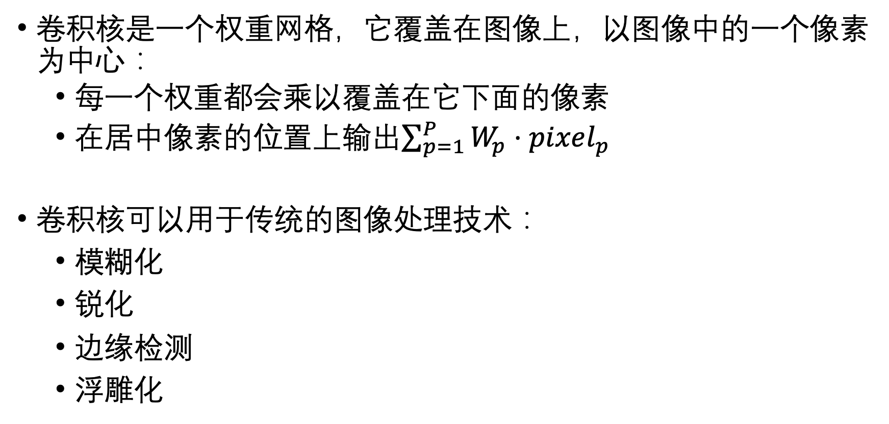
卷积核(Kernel)
卷积核是一个权重网格，它覆盖在图像上，以图像中的一个像素为中心：
每一个权重都会乘以覆盖在它下面的像素
在居中像素的位置上输出$\sum_{p=1}^{P}{W_{p}⋅pixel_{p}}$
卷积核可以用于传统的图像处理技术：
模糊化
锐化
边缘检测
浮雕化
Notes:
The way we capture these structures is by making use of “kernels”

Slide 7
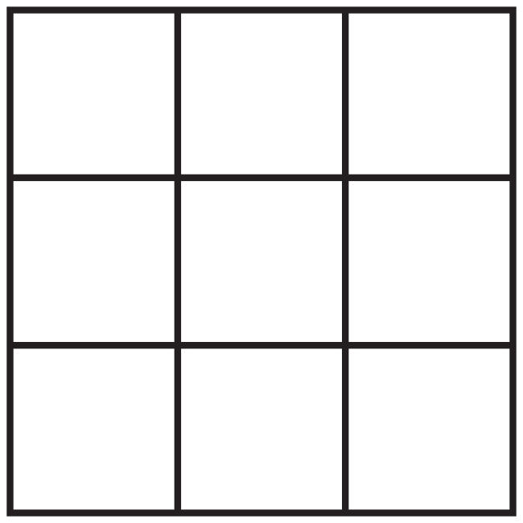
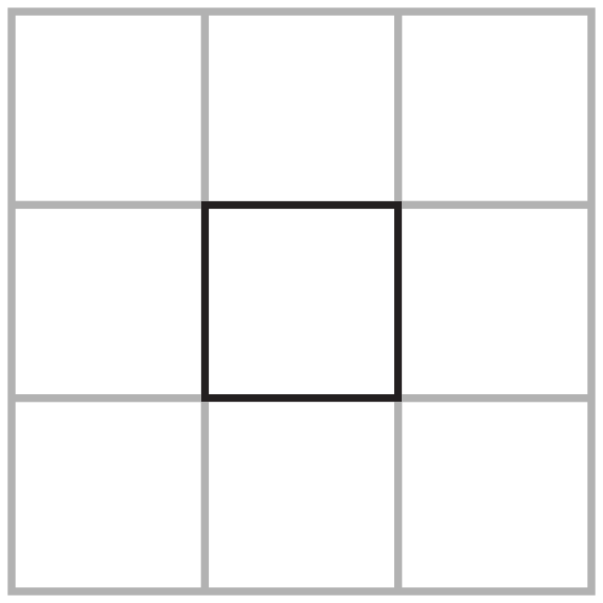
卷积核：3 × 3 示例
input
kernel
output
3
2
1
-1
0
1
1
2
3
-2
0
2
1
1
1
-1
0
1
Notes:
Input, kernel

Slide 8
卷积核：3 × 3 示例
Output
-1
0
1
3
2
1
-2
0
2
1
2
3
-1
0
1
1
1
1
Notes:
Overlay, and again, it’s a dot product.

Slide 9
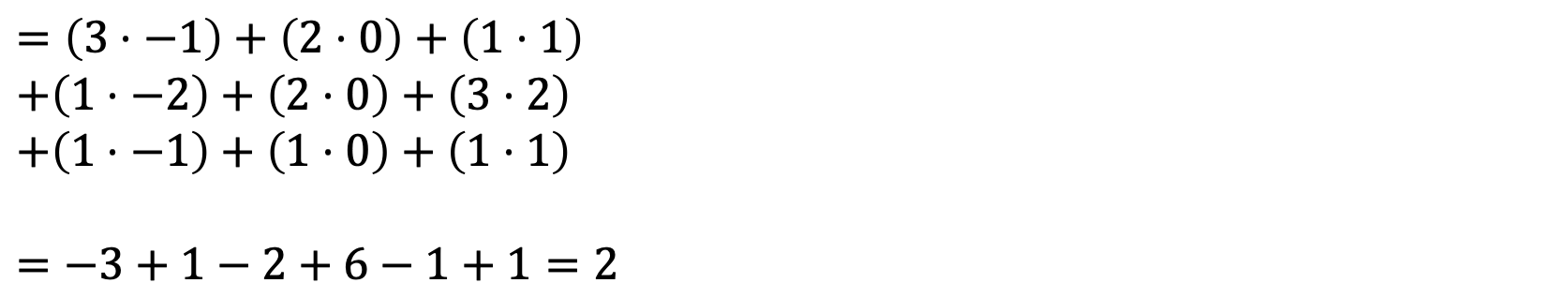
卷积核：3 × 3 示例
Input
Kernel
Output
3
2
1
-1
0
1
1
2
3
-2
0
2
2
1
1
1
-1
0
1
$$=\left(3⋅−1\right)+\left(2⋅0\right)+\left(1⋅1\right)$$
$$+\left(1⋅−2\right)+\left(2⋅0\right)+\left(3⋅2\right)$$
$$+\left(1⋅−1\right)+\left(1⋅0\right)+\left(1⋅1\right)$$
$=−3+1−2+6−1+1=2$
Notes:
So the output is just the dot product of entries, and the output in this example is 2.
We captured the essence of those 9 pixels.

Slide 10
卷积核作为特征检测器
可以将卷积核看作是“局部特征检测器”
Vertical Line Detector
Horizontal Line Detector
Corner Detector
-1
1
-1
-1
-1
-1
-1
-1
-1
-1
1
-1
1
1
1
-1
1
1
-1
1
-1
-1
-1
-1
-1
1
1

Slide 11
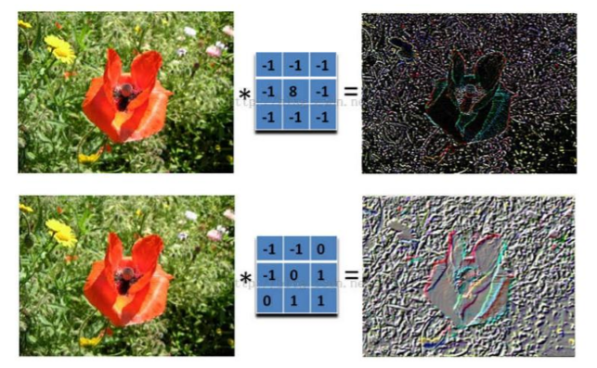
卷积网络

Slide 12
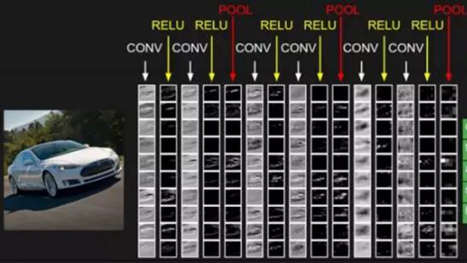
卷积网络
卷积的结构

Slide 13
卷积神经网络Convolutional Neural Nets
卷积神经网络的主要思想：
让神经网络学习哪些卷积最有用
使用相同的卷积核集合作用于整幅图像(平移不变性)
减少参数的数量，减小“方差”(从“偏差-方差”平衡的角度)
Notes:
This is key. We learn many different kernels, but they all “operate” across the entire image.
CNN will learn the best kernels that pertain to your training dataset, your problem.

Slide 14
卷积
Notes:
Convolution is the application of a kernel to the image (RGB)

Slide 15
卷积设置-卷积核尺寸
卷积核尺寸(高和宽)：
卷积核一次可以“看到”的像素数量
典型情况下为奇数，因为有一个“居中”像素
卷积核不一定非要是正方形的
Height: 3, Width: 3
Height: 1, Width: 3
Height: 3, Width: 1
Notes:
We can specify how we want to apply the kernel. This changes the output dimensions, among other things.

Slide 16
卷积设置-填充(Padding)
填充
直接使用卷积核，或产生“边缘效应”
靠近边缘的像素不会被用作“居中像素”，因为它们周围没有足够的环绕像素
填充就是在围绕图像边框添加额外的像素
这样，卷积核在图像上移动时，原始图像中的每个像素都可以成为居中像素
在典型情况下，添加的像素的值为0(0填充)
Notes:
This is for the edge pixels for which kernel can’t fit the image, if we want that pixel at the center..

Slide 17
无填充
Notes:
We calculate the upper left entry of the output by multiplying the kernel against the upper left 3x3 patch of the input (and summing).

Slide 18
有填充
Notes:
Get the student familiar with the relation between the input size, kernel, and output size.
If there is no padding, the output will be smaller than the input since we ”lose” a little at the boundary.

Slide 19
卷积设置-步幅(Stride)
步幅
卷积核在图像上移动时的“步长”
垂直方向和水平方向的步长可以不一样(但是通常是相同的值)
当步幅大于1时，会缩小输出的维度
Notes:
Smaller stride = higher “resolution” of output image

Slide 20
步幅 2 示例-无填充
3
0

Slide 21
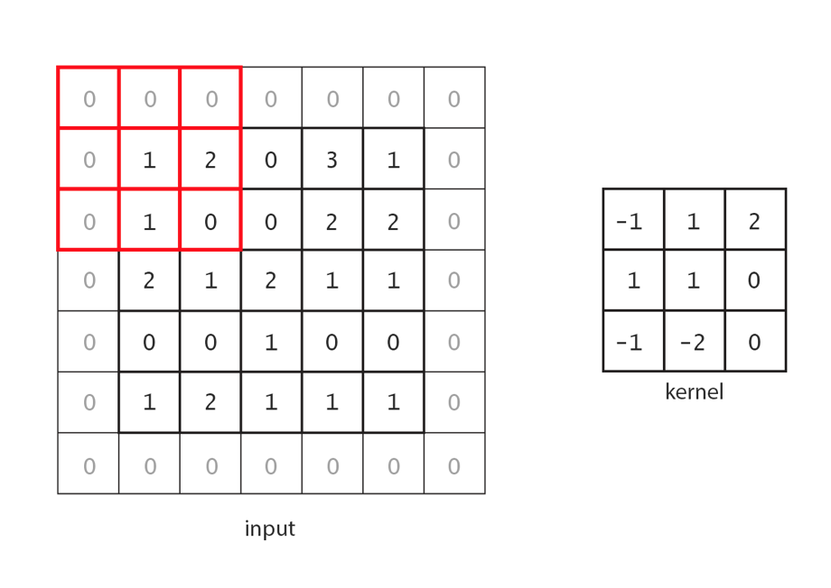
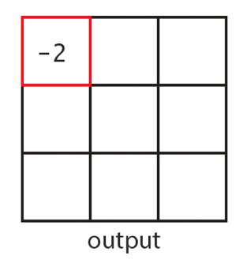

步幅 2 示例-带填充
-1
2
3
Notes:
We can have strides and padding at the same time too.
Notice how the output size depends on these parameters.

Slide 22
卷积设置-深度(Depth)
在图像中，每个像素位置经常会有多个数字与其相关
这些数字被称为“通道”
RGB图像 – 3通道
CMYK图像 – 4通道
通道的数量被称为“深度”
因此，卷积核的“深度”与输入通道的数量相同
例如：对于一个在RGB图像上的 5 × 5 的卷积核
总共有 5 × 5 × 3 = 75 个权重
Notes:
Important to emphasize that the kernel will look at the entire depth of the input.
On first layer, the depth will be just RGB or CMYK, but for later layers the input depth may be quite high, so the kernels will have a lot of weights.
They will see this when we walk through some architectures in later lectures.

Slide 23
卷积设置-深度(Depth)
每一层的输出也有一个深度
典型情况下，网络会训练许多不同的卷积核
每个卷积核都会在每个像素位置上输出单个数字
因此，如果在某一层中有10个卷积核，那么这一层的输出的深度就是10

Slide 24
池化(Pooling)
思想：通过将一块像映射为单个像素来降低图像的尺寸
可以缩减图像的维度
尽管有不同类型的池化操作，但是池化没有任何需要训练的参数
Notes:
Move on to pooling.
Can emphasize that there are no weights to be learned here. It is just a prescribed operation.

Slide 25
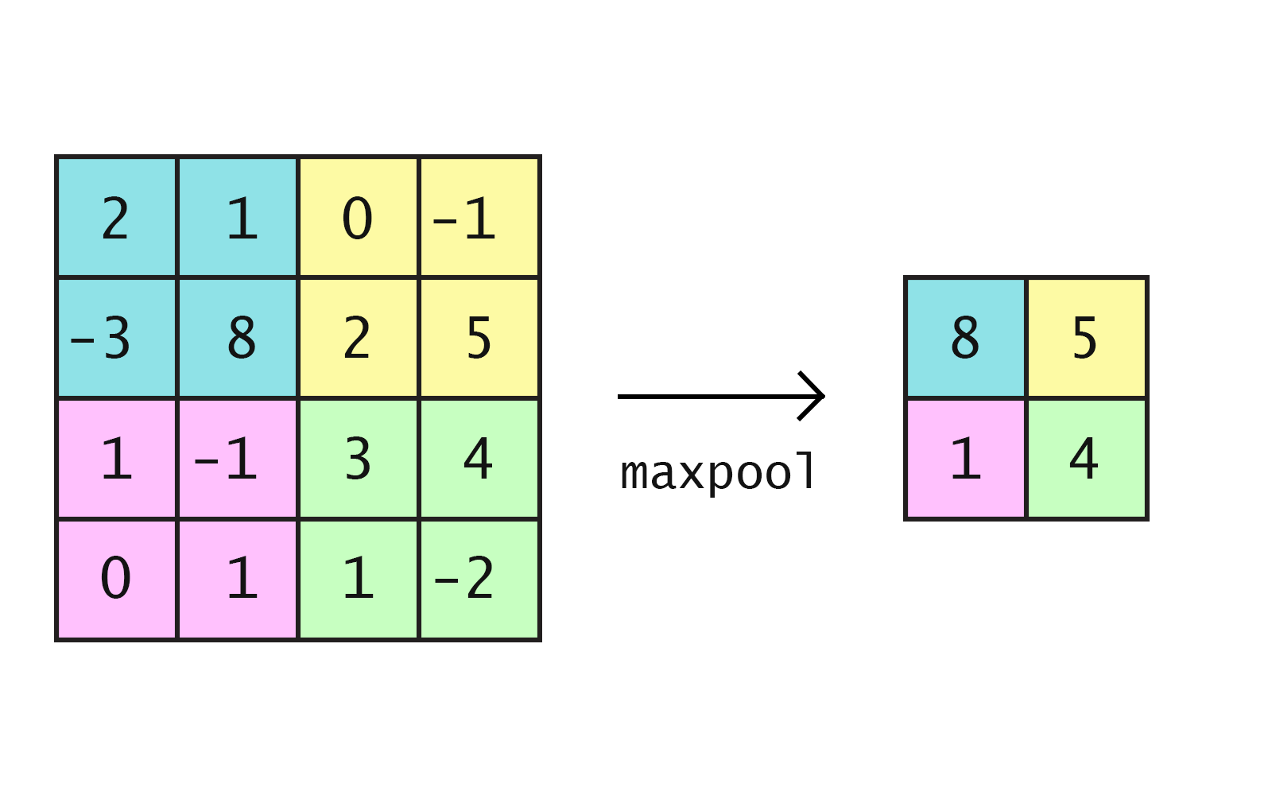
池化-最大值池化
对于每一块区域，用其中的最大值来表示
下面是一个 2×2 最大值池化的例子

Slide 26
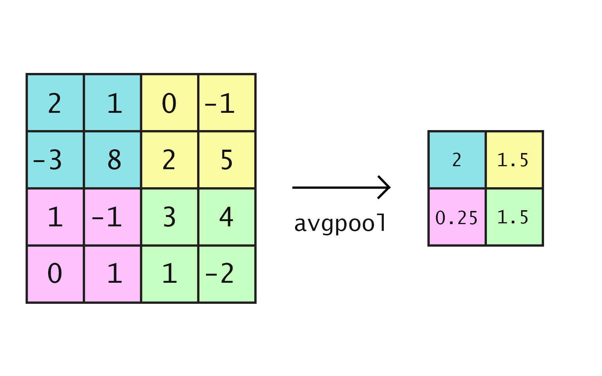
池化-平均值池化
对于每一块区域，用所有像素的平均值来表示
下面是一个 2×2 平均值池化的例子

Slide 27
卷积网络实例：LeNet-5
由 Yann LeCun 在1990年代创建
用于 MNIST 数据集上
创新思想：使用卷积来高效地学习数据集上的特征

Slide 28
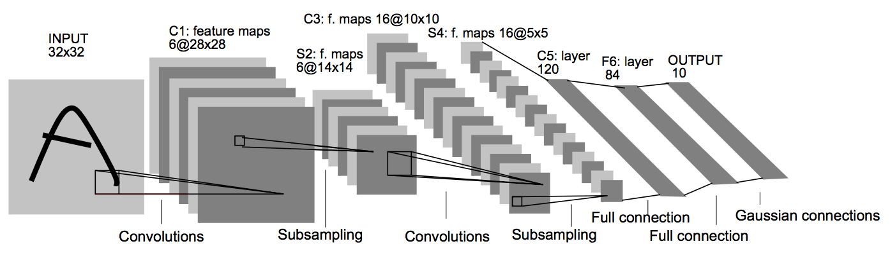
LeNet—结构图
输入: 一张 32 x 32 灰度图 (28 x 28) ，四周带有 2 个元素的填充

Slide 29
LeNet—结构图
接下来，是一个卷积层

Slide 30
LeNet—结构图
这是一个 5x5 的卷积层，步幅为1

Slide 31
LeNet—结构图
这意味着所产生的“过滤器”输出的维度为28x28
Notes:
Answer: because the 32x32 pixels included padding.
The centers of the 5x5 kernels will be in 28x28 different places.
Or another way to think about this conceptually is that the dimension will be (32 - grid_size_height + 1) which is 32-5+1=28.
You can draw a few simple examples to show how this works if the students find it confusing.

Slide 32
LeNet—结构图
这里使用的深度是6，即需要学习6个不同的卷积核

Slide 33
LeNet—结构图
这里使用的深度是6，即需要学习6个不同的卷积核
因此这一层的输出为 6x28x28

Slide 34
LeNet—结构图
这一层总共有多少个权重？

Slide 35
LeNet—结构图
这一层总共有多少个权重？
答案：每个卷积核有 5x5=25 个权重，加上偏置量项，总共有26个权重，因此这一层的权重数量 = 6x26 = 156

Slide 36
LeNet—结构图
接下来是一个 2x2 池化层

Slide 37
LeNet—结构图
因此输出尺寸为 6x14x14 (降采样因子为2)

Slide 38
LeNet—结构图
因此输出尺寸为 6x14x14 (降采样因子为2)
注意: 原论文中实际上执行的是比最大值和平均值更复杂的池化，但是人们认为现在那种池化显得过时了

Slide 39
LeNet—结构图
没有任何权重！(池化层没有任何要学习的权重，它是一个固定操作)

Slide 40
LeNet—结构图
另一个 5x5 的卷积层，深度为16
Notes:
Rehash that we drop from 14x14 to 10x10 because the centers of the 5x5 kernels will only visit 10x10 places. Or 14-5+1=10.
We do not add padding to the 14x14 outputs.

Slide 41
LeNet—结构图
输出尺寸：16 x 10 x 10，有多少个权重？
Notes:
Don’t forget that the kernels go across the depth of the input channel!

Slide 42
LeNet—结构图
卷积核会 “接收”前一层的全部深度，因此每个 5x5 的过滤器就要“处理”6x5x5 个输入
因此每个过滤器都有 6x5x5 = 150 个权重 + 偏置量项= 151

Slide 43
LeNet—结构图
因此，这一层所有的权重为 16×151 = 2416

Slide 44
LeNet—结构图
接着是另一个 2x2 池化层，输出为 16 x 5 x 5

Slide 45
LeNet—结构图
我们将输出“摊平”为一个长度为 400 的向量
(图中未做展示)
Notes:
16*5*5=400

Slide 46
LeNet—结构图
接下来的层都是全连接层!

Slide 47
LeNet—结构图
从 400 到 120

Slide 48
LeNet—结构图
然后从 120 到 84

Slide 49
LeNet—结构图
然后从 84 到 10

Slide 50
LeNet—结构图
然后是softmax输出长度为 10 的各个数字的独热编码

Slide 51
LeNet-5
网络中总共有多少个权重?
Conv1: 1*6*5*5 + 6 = 156
Conv3: 6*16*5*5 + 16 = 2416
FC1: 400*120 + 120 = 48120
FC2: 120*84 + 84 = 10164
FC3: 84*10 + 10 = 850
Total: = 61706
这比单个全连接层(FC layer) 的权重都要少!
重点：卷积层具有相对较少的权重
Notes:
Be sure to point out just how few weights the convolutional networks have. This is the real power of these techniques.

Slide 52
未完待续
谢谢

